Slide 1

République Tunisienne
Ministère de l’Enseignement Supérieur et de la Recherche Scientifique
Direction Générale des Études Technologiques
Institut Supérieur des Études Technologiques de Tozeur
Mémoire de projet de Fin d’études pour l’obtention de la
Licence Appliquée en Technologies de l’Informatique
Conception et réalisation d'un Chatbot de contrôle de caméra de sécurité basée sur Android
Encadrée par:
Elaborée par :
Mdme Souhir hedfi
Mbareck Jasser
Briki Ahlem
Mr. Zarif jaber
Année Universitaire : 2024-2025

Slide 2
Plan
Introduction
Etude de l’exictance
Presentation du Projet
Sprint 0
Sprint 1
Sprint 2
1

Slide 3



Introduction
2

Slide 4

Contexte et problématique
Présentation de l’organisme d’accueil :
ITQAN est une société a été établi le 27 décembre 2018 ,situé à Tozeur. Parmi les spécialités de cette société :
Développement des application web
l’amélioration de la SEO
Développement des robots sociaux
3

Slide 5

Etude de l’exictance
Etude de l’existant
4

Slide 6
5

Slide 7









Présentation du Projet
Environnement de travail
4

Slide 8
Présentation du projet
Product Back log :
En tans que | Je veux | Priorité
Visiteur | En tans que visiteurs je veux créer un compte | 1
User | En tans que user je veux m’authentifier | 1
Instructeur | En tans que Instructeur je veux gérer mes cours , ressource , formation et publication | 2
Participant | En tans que Participant je veux consulter et télécharger Cours , formation , et ressources | 2
Participant/Instructeur | En tans que Participant/Instructeur je veux gérer mon profil | 3
6

Slide 9
Présentation du projet
Product Backlog :
En tans que | Je veux | Priorité
Administrateur | En tans que Administrateur je veux gérer tous les cours , ressource , formation et publication | 2
Administrateur | En tans que Administrateur je veux gérer le profil des instructeurs ou participants | 2
Administrateur | En tans que Administrateur je veux gérer les demande de chaque création | 1
Administrateur | En tans que Administrateur je veux gérer les paiement | 3
Participant | En tans que Participant je veux payer une formation
6

Slide 10
Présentation du projet
Product Backlog :
En tans que | Je veux | Priorité
Visiteur | En tans que visiteurs jeveux créer un compte
User | En tans que user je veux m’authentifier
Instructeur | En tans que Instructeur je veux gérer mes cours , ressource , formation et publication
Participant | En tans que Participant je veux consulter et télécharger Cours , formation , et ressources
Participant/Instructeur | En tans que Participant/Instructeur je veux gére rmon profil
6

Slide 11
Présentation du projet
Les acteurs:
Visiteur
Participant
Instructeur
7
Adminstrateur

Slide 12
Sprint 0 :
Le Planification des sprints du projet:
Sprint 1 | Sprint 2 | Sprint 3
Registre et login pour le deux user instructeur et participant Création de Formation cours et ressource pédagogique et pour l’instructeur Créer un publication en tant qu’instructeur ou participant Consulter de Formation, le cours et le ressource pédagogique pour participant Création de deux profils de participant et instructeur Consulter liste des formation et Choisir liste | Reainilisation de mots de passe en tans que user Création de Dashboard Admin formation en ligne Planning mt3ha Digr de cas visiteur | S inscrire et Paiement Gestion de revenu d’instructeur
De 10-02 à 03-03 | De 04-03 à 01-05 | De 02-05 à 23-05
8

Slide 13
Sprint 0 :
9

Slide 14
Sprint 1:
Les fonctionnalités :
Thème | Exigence utilisateur
Création Compte | En tans que visiteur je peut créer un compte
Authentifier | En tans que Participant / Instructeur je peut authentifier
Consulter les formation , Cours gratuits et ressource pédagogique | En tans que Participant je peut consulter les formations , cours gratuits et ressources
Gérer les formation , Cours gratuits et ressource pédagogique | En tans que Instructeur je peut gérer mes formations , cours gratuits et ressources
Gérer Profil | En tans que Participant / Instructeur je peut gérer mes données personnel
10

Slide 15
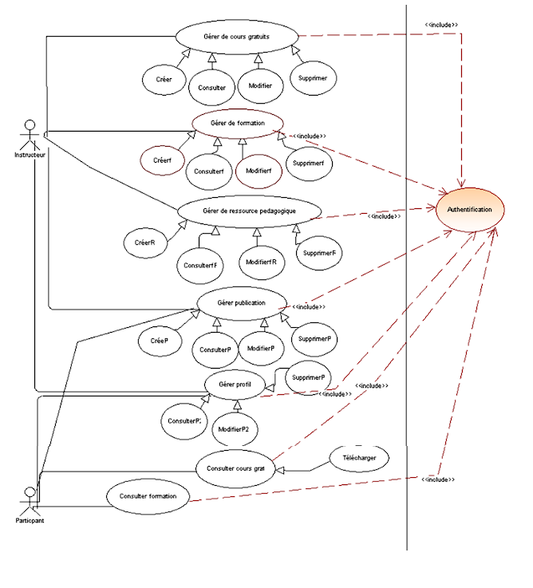
Sprint 1:
Conception : Diagramme de Cas d’utilisation global
12

Slide 16
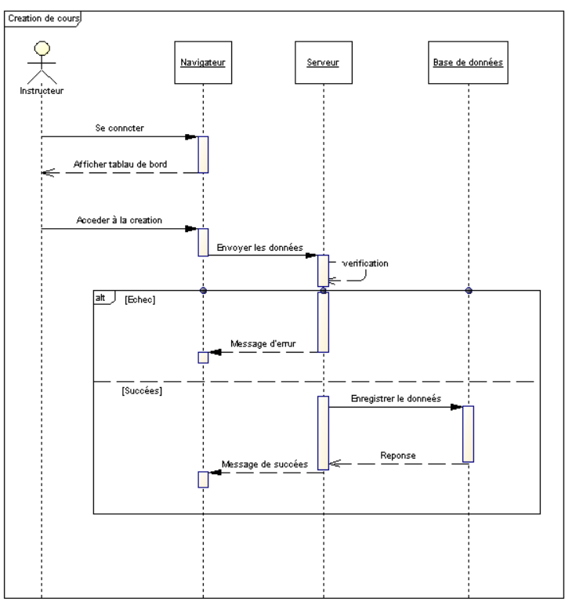
Sprint 1:
Diagramme de séquence « cas de Création Cours »
13

Slide 17
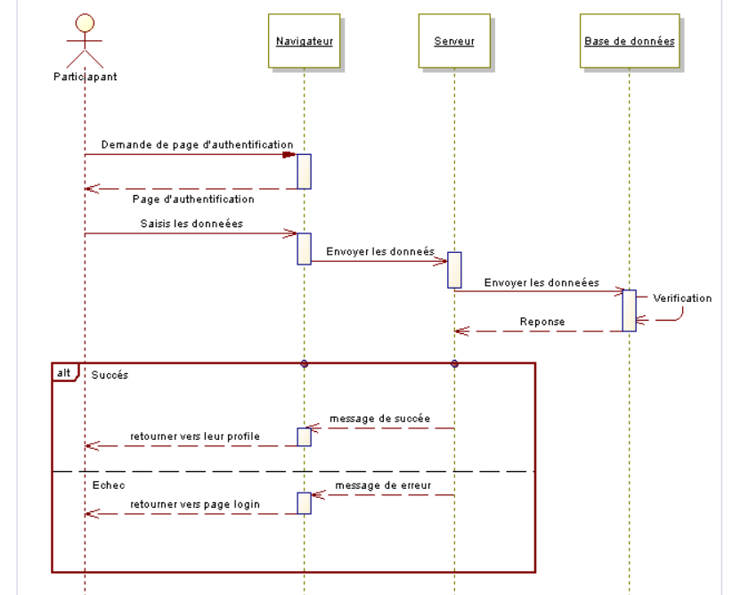
Sprint 1:
Diagramme de séquence « cas d’ authentification Participant »
14

Slide 18
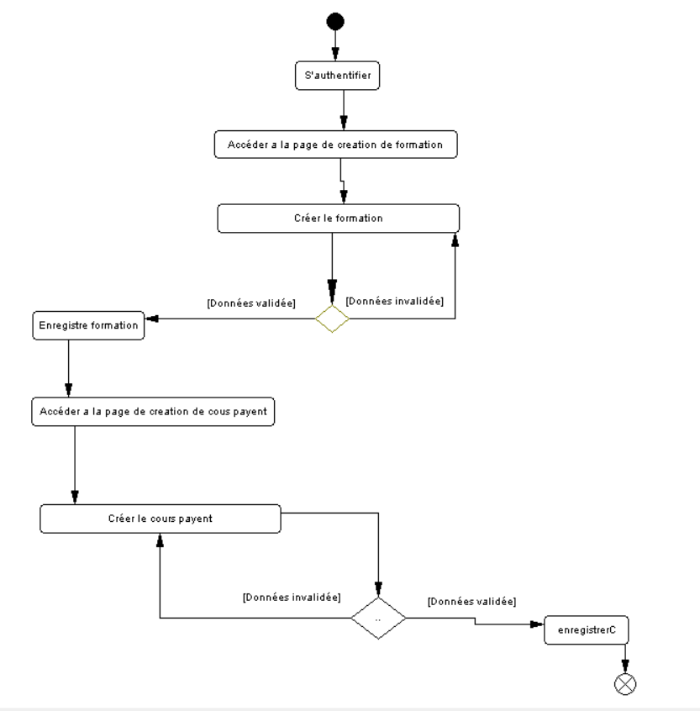
Sprint 1:
Diagramme d’activité « cas de Création de Formation »
15

Slide 19
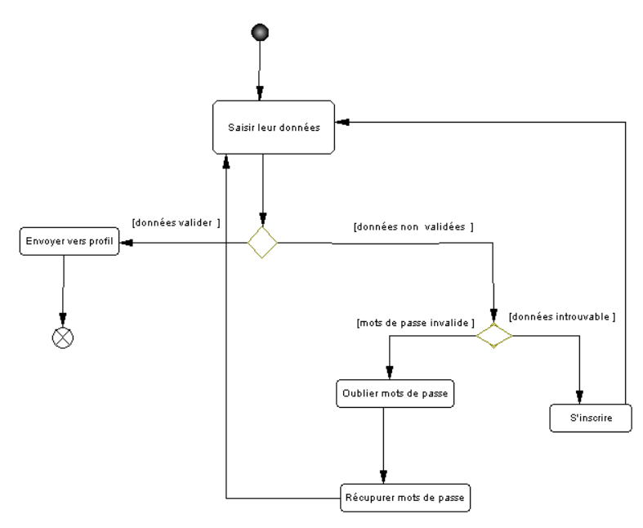
Sprint 1:
Diagramme d’activité « cas d’authentification »
16

Slide 20
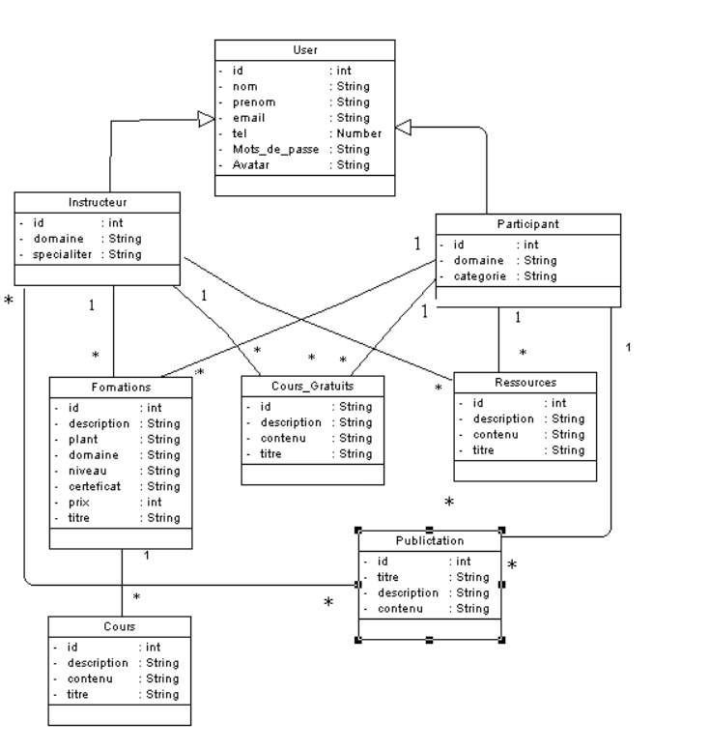
Sprint 1:
Conception : Diagramme de classe global :
17

Slide 21
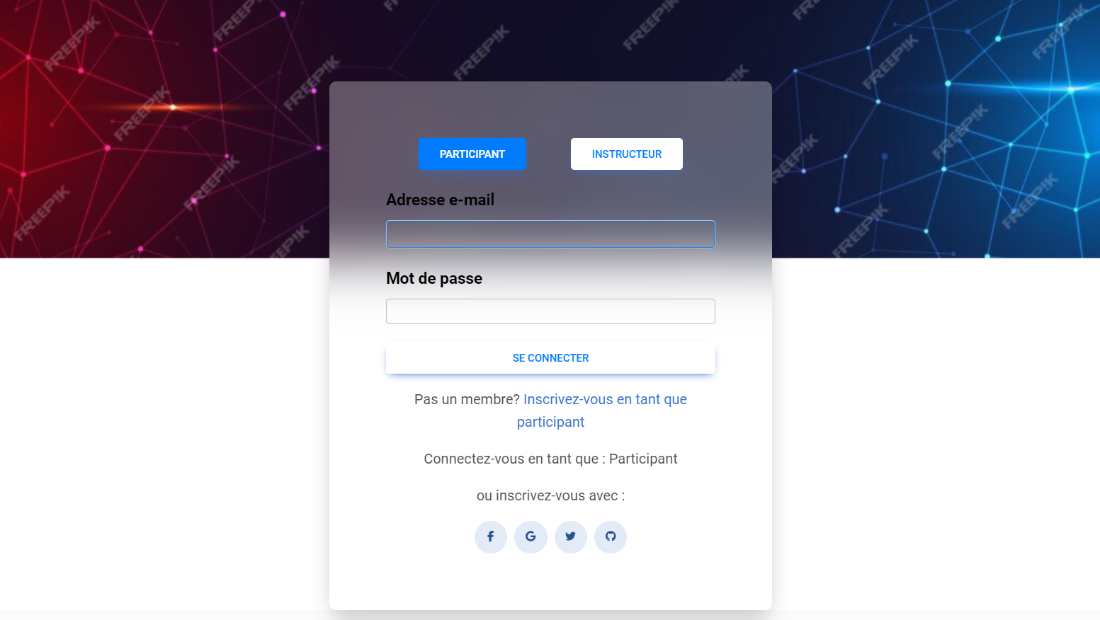
Sprint 1:
Réalisation
Interface :
18

Slide 22
Sprint 1:
Réalisation
Interface :
19

Slide 23
Sprint 1:
Réalisation
Interface :
20

Slide 24
Sprint 1:
Réalisation
Interface :
21

Slide 25
Conclusion
suivre leur apprentissage
Facilite leur utilisation d’un site d’apprentissage
Controller leur progressif facilement
Perspectives
tendances
22

Slide 26
Sprint 2:
Les fonctionnalités :
Thème | Exigence utilisateur
Authentifier | En tans que Administrateur je peut authentifier
Gérer les demande de création Cours , formation , Ressources et Publications | En tans que Administrateur je peut accepter ou bien refuser les demandes
Gérer les formation , Cours gratuits , ressource pédagogique et Publications | En tans que Administrateur je peut gérer mes formations , cours gratuits et ressources
Gérer les Profil des instructeurs | En tans que Administrateur je peut gérer les profil des instructeurs
Gérer les Profil des Participants | En tans que Administrateur je peut gérer les profil des instructeurs
10

Slide 27
Sprint 2:
Conception : Diagramme de Cas d’utilisation global
12

Slide 28
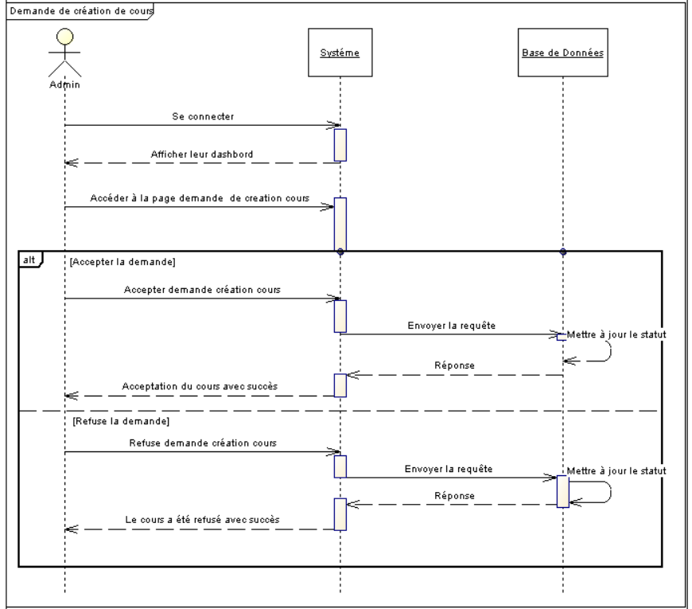
Sprint 2:
Diagramme de séquence « cas de demande de création Cours»
13

Slide 29
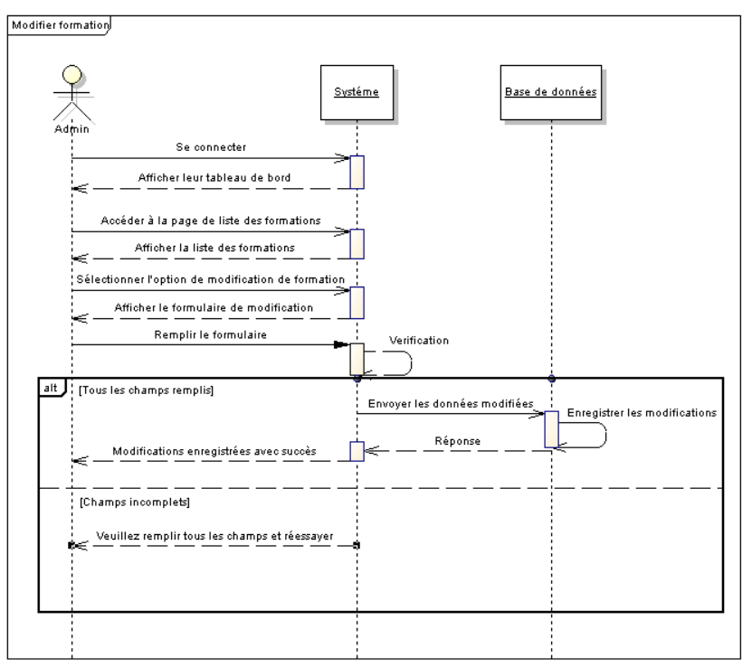
Sprint 2:
Diagramme de séquence « cas de Modifier Formation»
14

Slide 30
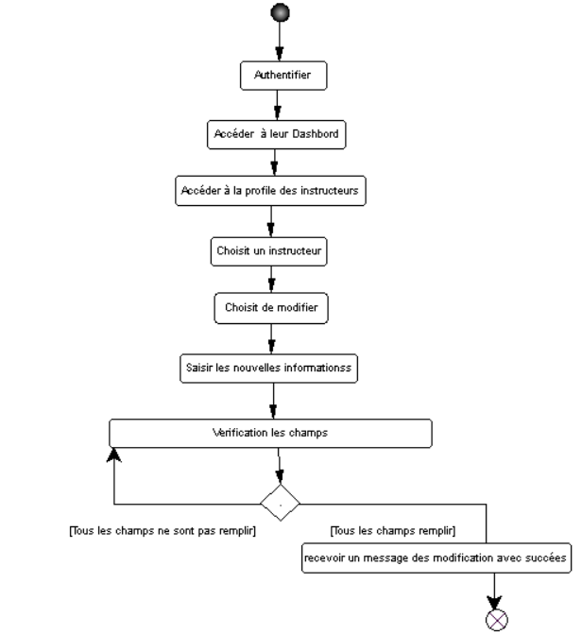
Sprint 2:
Diagramme d’activité « cas de Modifier profil instructeur »
15

Slide 31
Sprint 2:
Diagramme d’activité « cas de »
16

Slide 32
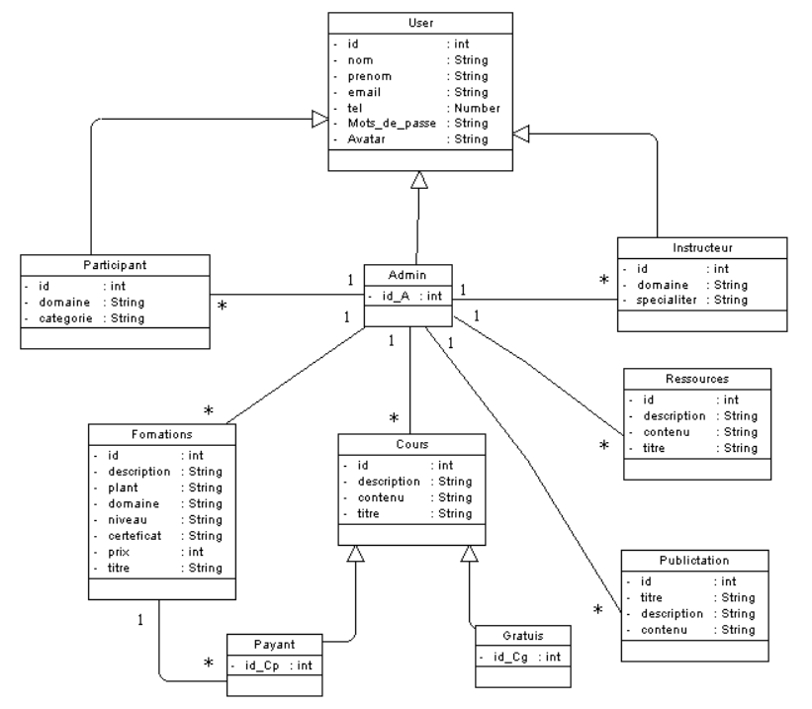
Sprint 2:
Conception : Diagramme de classe global :
17

Slide 33
Merci pour votre attention
23

